Slide 1
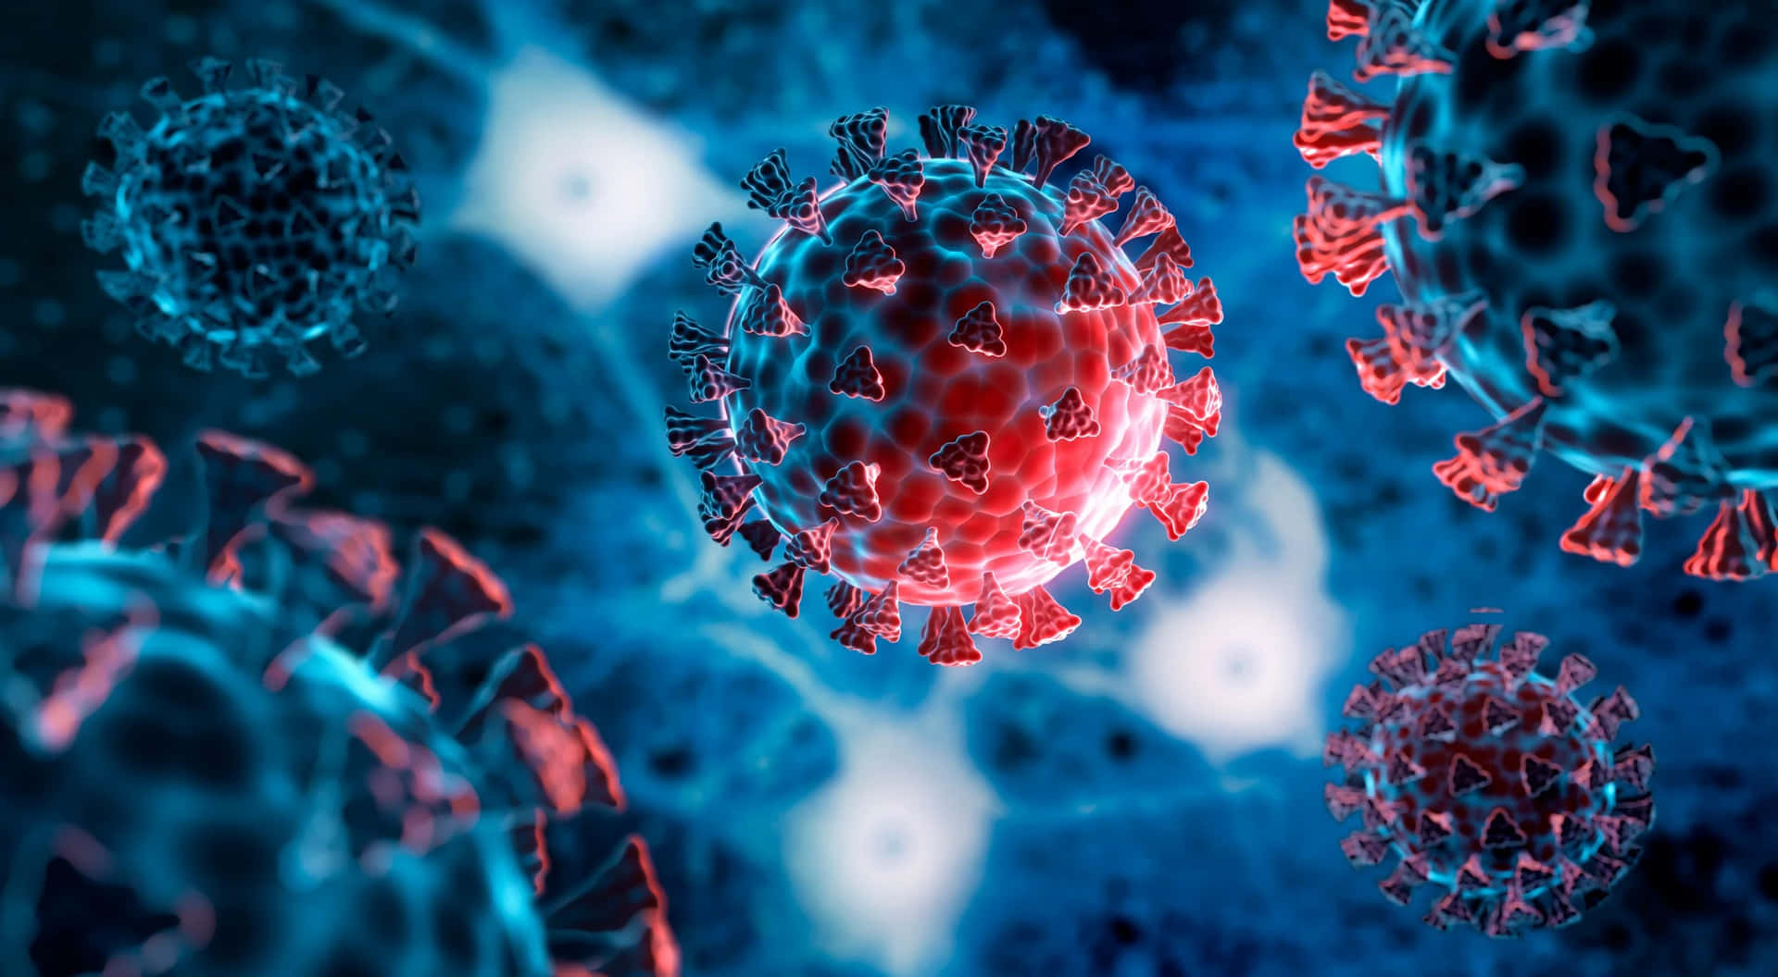
V I R U S I

Slide 2
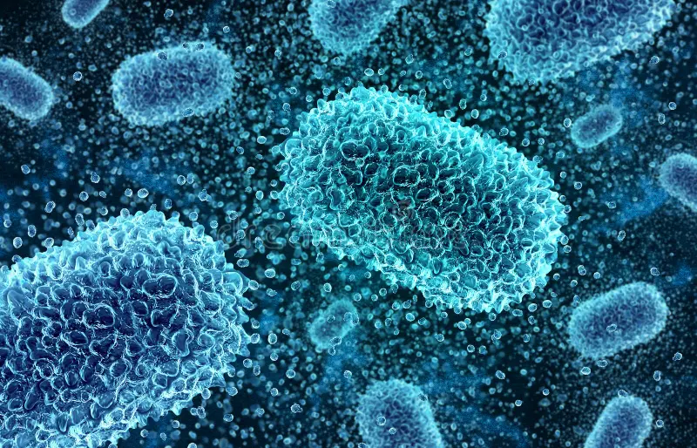
P O X V I R I D A E
Virus vakcinije
Virus boginja krava
Pseudopoksvirus krava
Virus papularnog stomatitisa goveda
Virus kontagiozne ektime
Poksvirus miševa
Virus boginja ovaca i koza
Virus zarazne kvrgavosti kože
Virus boginja svinja
Virus boginja živine
Virus miksomatoze
Virus fibroma

Slide 3
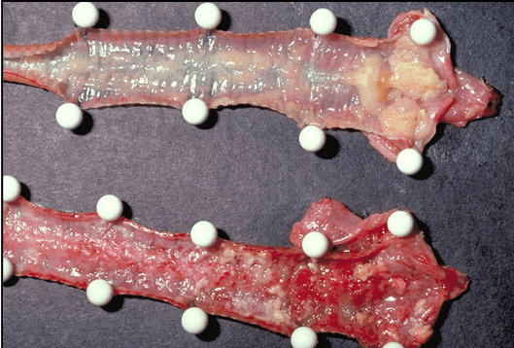
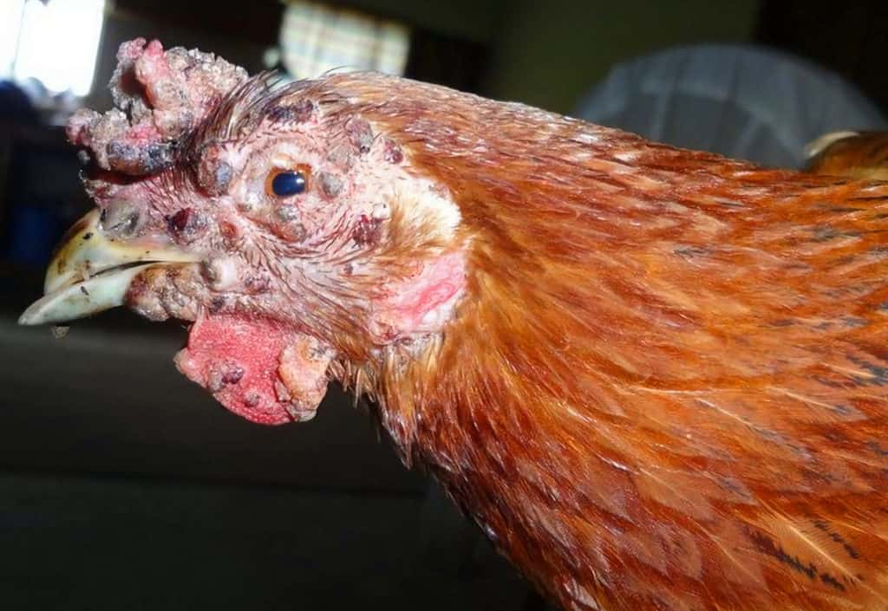
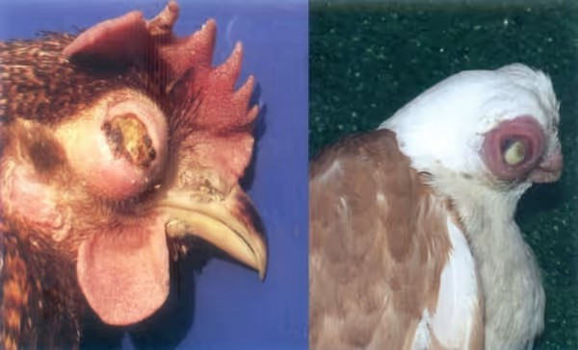
KOŽNA FORMA
DIFTERIČNA FORMA

Slide 4

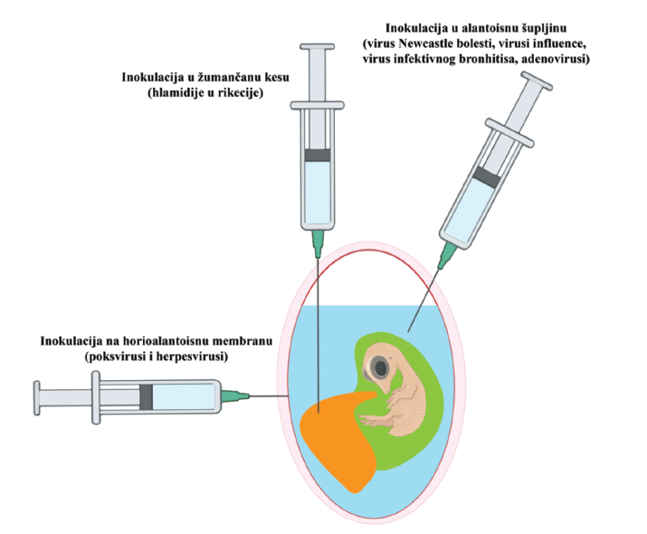
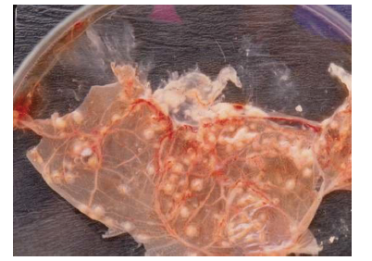
Inokulacija na horioalantoisnu membranu
Horioalantoisna membrana – beličasta zadebljanja 1-2 mm
Veća žarišta – poksevi, 1-2 cm
Izolacija na kulturi ćelija

Slide 5
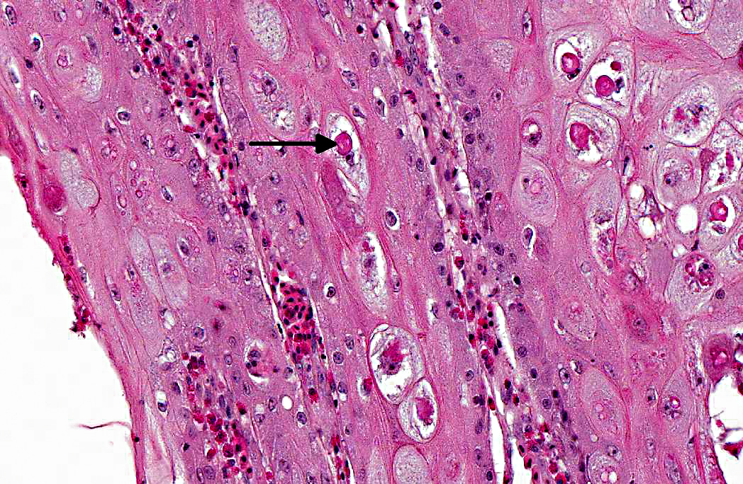

OTISAK PREPARAT
MAY-GRUNWALD GIEMSA
SVETLOSNI MIKROSKOP
Bollingerova telašca
Hematoksilin-eozin
BOLLINGEROVA TELAŠCA
citoplazmatične inkluzije u inficiranim ćelijama horioalantoisne membrane

Slide 6


MIKROSKOPIJA
SVETLOSNA (BOLLINGEROVA TELAŠCA)
ELEKTRONSKA
IZOLACIJA
KULTURA TKIVA
EMBRIONIRANA JAJA (HORIOALANTOISNA MEMBRANA)
LAB. ŽIVOTINJE
IMUNOLOŠKE METODE
ELISA
VNT
.....
MOLEKULARNE METODE
PCR
SEKVENCIRANJE

Slide 7
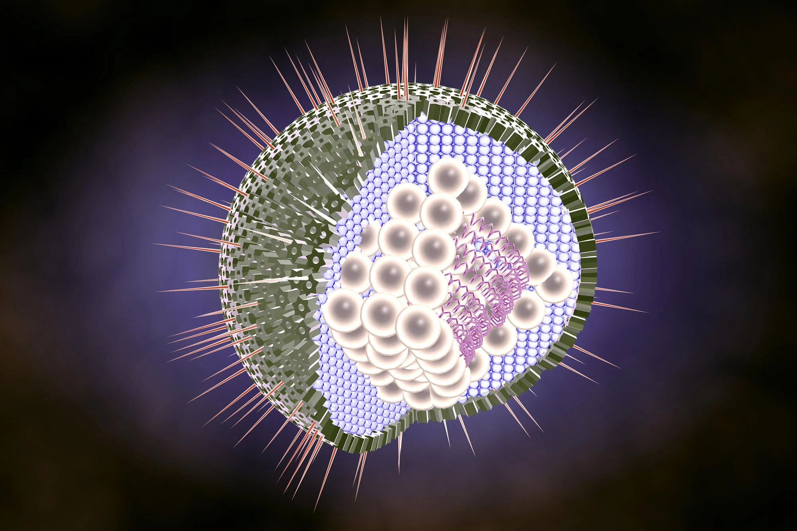
H E R P E S V I R I D A E
Infektivni pustulozni vulvovaginitis (BHV-1)
Infektivni goveđi rinotraheitis (BHV-1)
Ostali goveđi herpesvirusi (2,4,5..)
Maligna kataralna groznica
Herpesvirus 1 koza
Virus Aujeckijeve bolesti
Konjski herpesvirusi (1,2,4,5)
Pseći herpesvirus 1
Mačiji herpesvirus 1
Virus Marekove bolesti
....

Slide 9
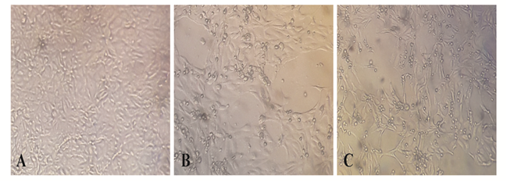
Umnožavanje herpesvirusa u kulturi tkiva
Herpesvirusi se uspešno umnožavaju u mnogim kulturama tkiva - CPE već posle 36 do 48h od momenta inokulacije
CPE - nekrotične alteracije na nivou ćelijskih jedara, zaokrugljivanje i odlupljivanje od zida laboratorijskog posuđa
CPE napreduje sve dok ne budu zahvaćene sve ćelije i dok se ne odvoje od dna posuđa
Neinokulisana ćelijska linija RK-13 (A); CPE posle 72 sata od inokulacije sojeva EHV-1 (B i C)

Slide 10
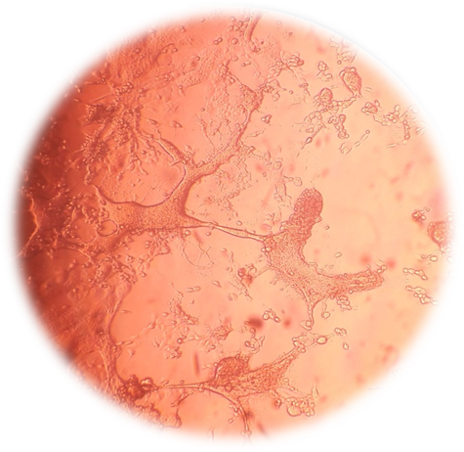
Umnožavanje herpesvirusa u kulturi tkiva
Slepljivanje inficiranih ćelija i formiranje sincicijuma - džinovske ćelije

Slide 11
MIKROSKOPIJA
SVETLOSNA (NUKLEARNA INKLUZIONA TELAŠCA)
ELEKTRONSKA
IZOLACIJA
KULTURA TKIVA (SINCICIJUM)
EMBRIONIRANA JAJA (HORIOALANTOISNA MEMBRANA)
LAB. ŽIVOTINJE
IMUNOLOŠKE METODE
ELISA
VNT
IMUNOFLUORESCENCIJA
AGID
...
MOLEKULARNE METODE
PCR (AKTIVNA I LATENTNA INFEKCIJA)
SEKVENCIRANJE

Slide 12

P A R A M Y X O V I R I D A E
Virus goveđe kuge
Virus kuge malih preživara
Virus štenećaka
Virus Newcastle bolesti
Svinjski rubulavirus
Virus parainfluence
Goveđi respiratorni sincicijalni virus
Virus rinotraheitisa ćuraka
....

Slide 13
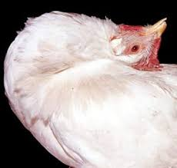
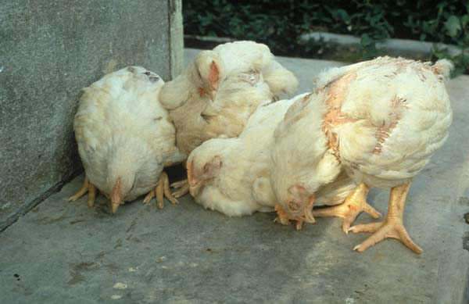
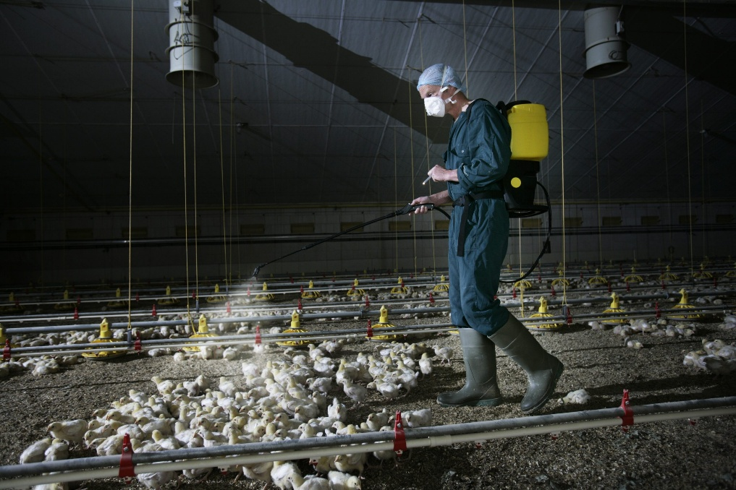
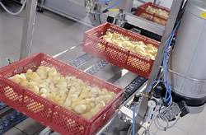
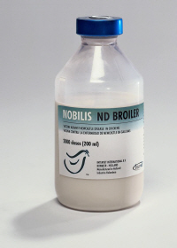
ATIPIČNA KUGA ŽIVINE
VIRUS NEWCASTLE BOLESTI

Slide 14
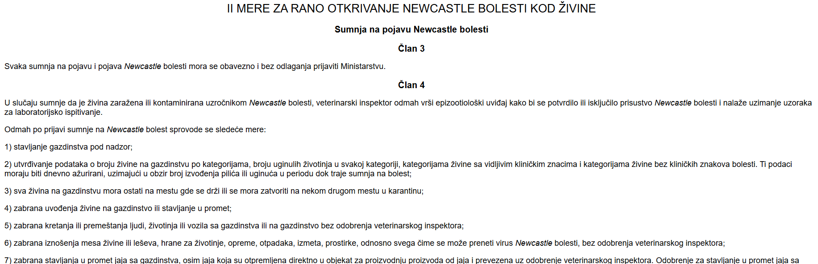

Slide 15
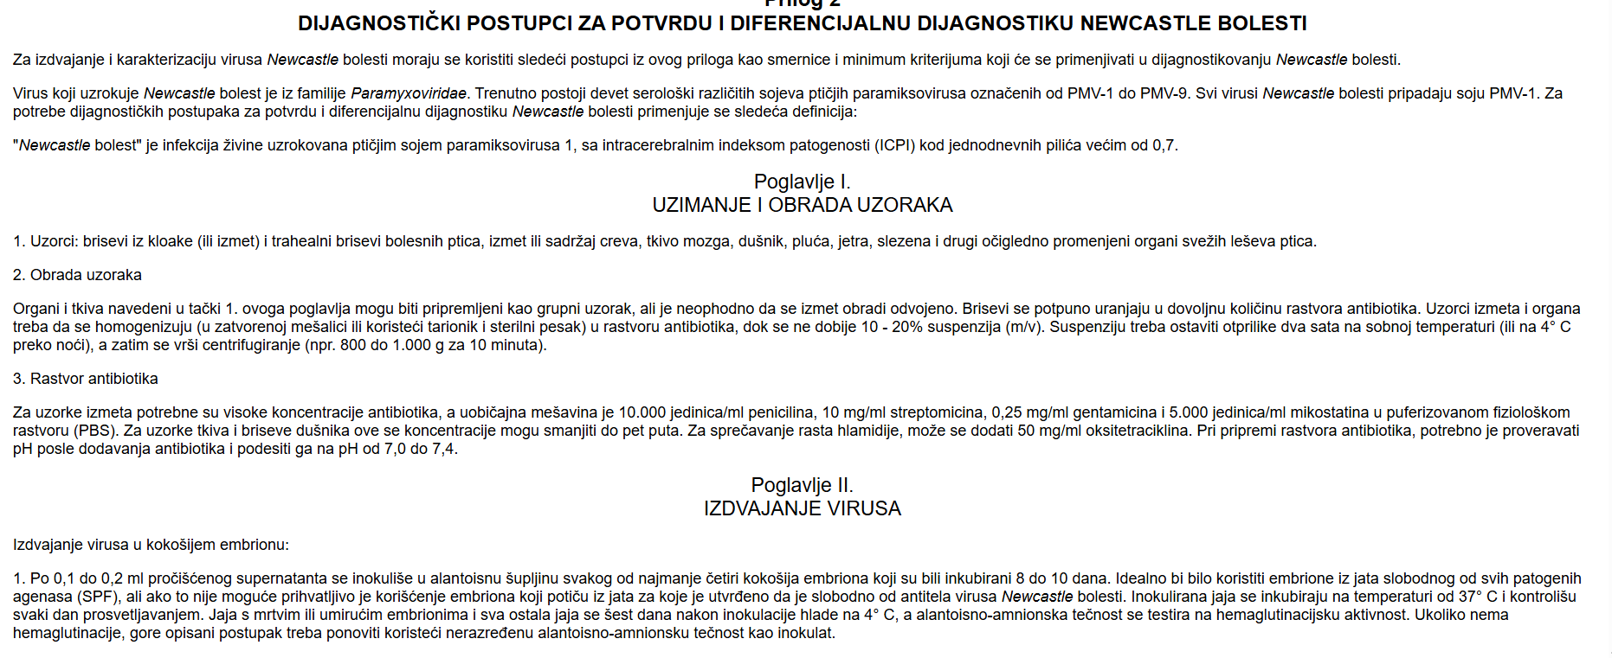

Slide 16
Izolacija u embrioniranim jajima

Slide 17
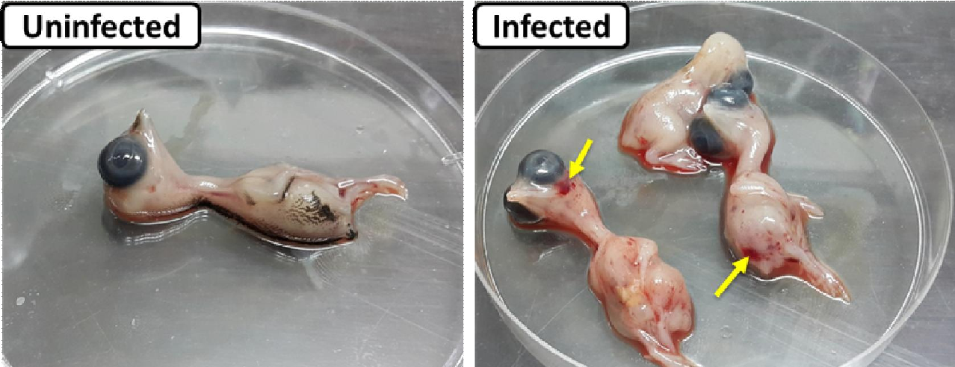
Smrt za dva do šest dana
Krvarenje, edemi, hiperemija krvnih sudova žumancetne kese…

Slide 18
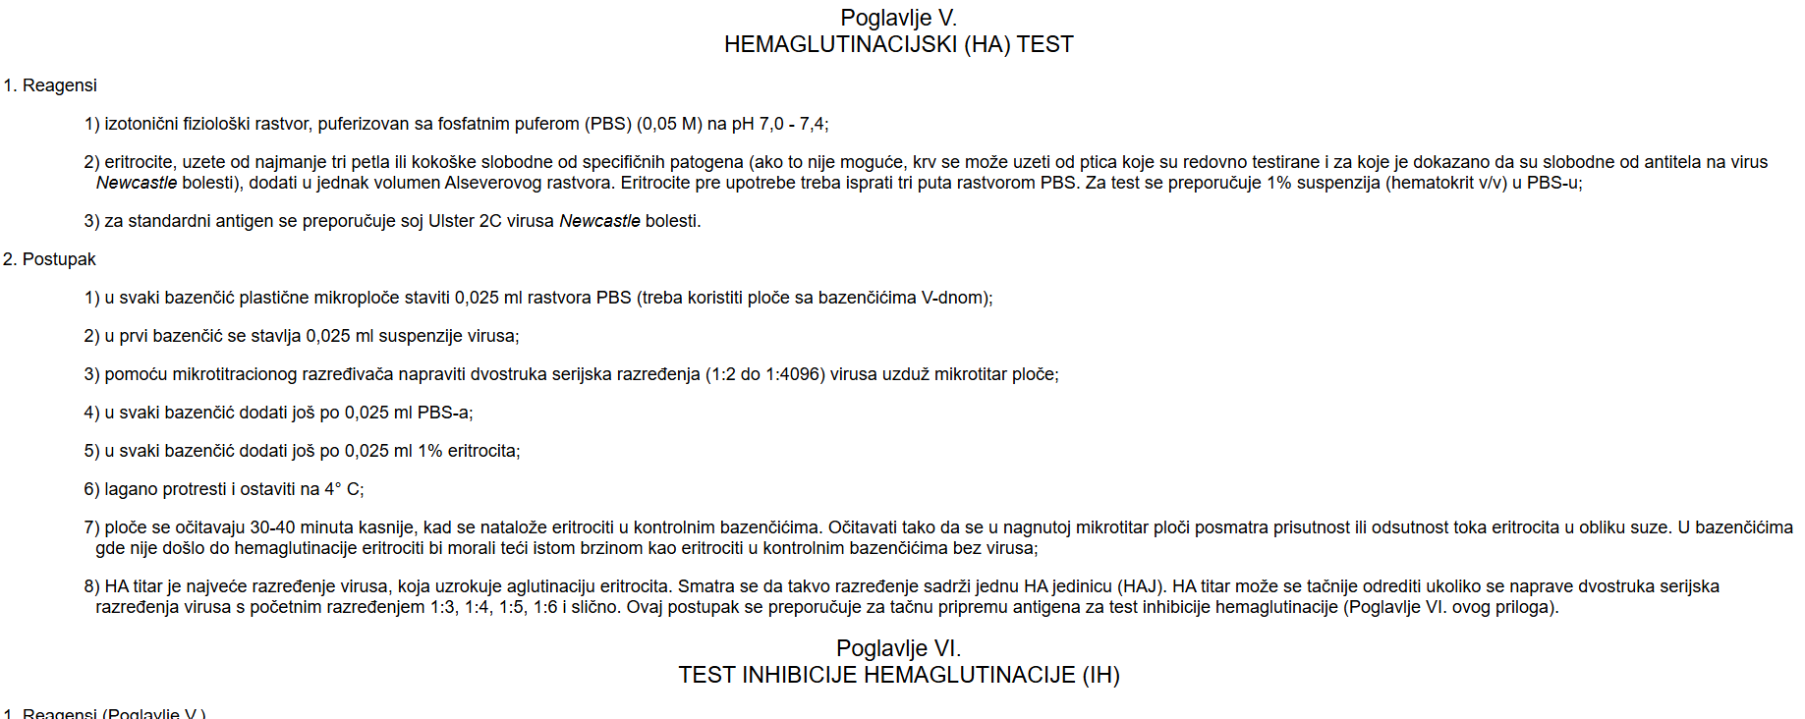

Slide 19



I M U N O L O Š K E M E T O D E
HEMAGLUTINACIJA (I HEMIINHIBICIJA)
Hemaglutinacija je test koji se zasniva na sposobnosti nekih
virusa da aglutiniraju eritrocite
NIJE IMUNOLOŠKA METODA
Hemaglutinabilni virusi:
Orthomyxoviridae
Paramyxoviridae
Hemaglutinacioni titar virusa je najveće razređenje virusa koje dovodi do pozitivne r-je hemaglutinacije

Slide 20
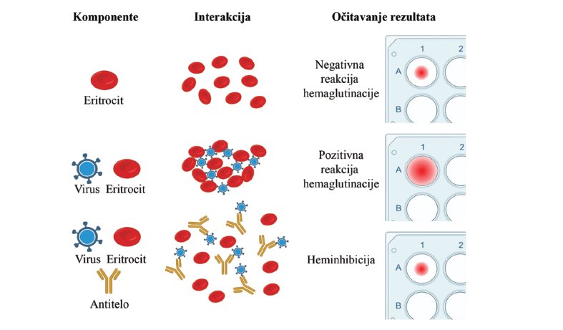
+ reakcija: narezuckan talog koji prekriva celo dno
- reakcija: talog kao dugme

Slide 21
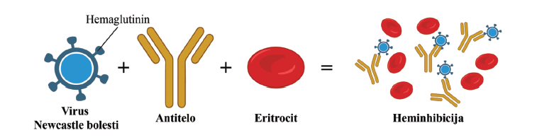
HEMIINHIBICIJA
HI je imunološka reakcija koja se zasniva na tome da specifična antitela neutrališu virus i sprečavaju hemaglutinaciju
Izvodi se u cilju:
1. Identifikacije hemaglutinabilnog virusa
2. Utvrđivanja prisustva i titra At

Slide 23
MIKROSKOPIJA
SVETLOSNA (Inkluziona telašca)
ELEKTRONSKA
IZOLACIJA
KULTURA TKIVA
EMBRIONIRANA JAJA (HORIOALANTOISNA MEMBRANA)
LAB. ŽIVOTINJE
IMUNOLOŠKE METODE
ELISA
IMUNOFLUORESCENCIJA
HEMIINHIBICIJA
...
MOLEKULARNE METODE
PCR
SEKVENCIRANJE

Slide 24
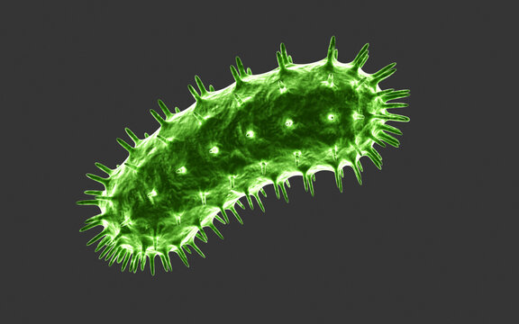
B E S N I L O

Slide 25
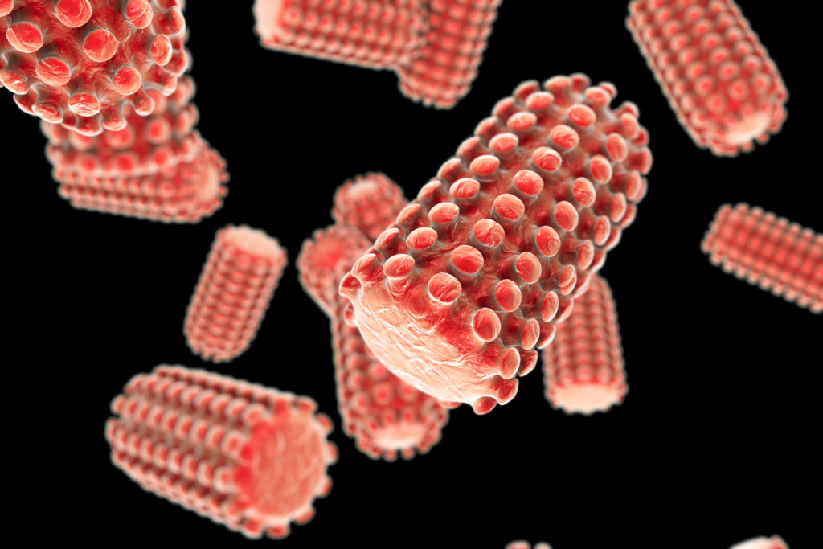
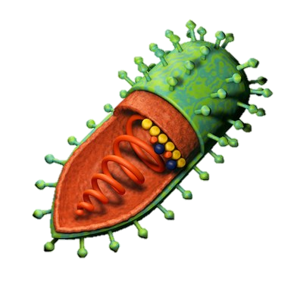
Familija: Rhabdoviridae
Rod: Lyssavirus
GLIKOPROTEINSKI OMOTAČ
Besnilo je akutno infektivno oboljenje životinja i čoveka koje prati poremećaj funkcije CNS-a sa smrtnim ishodom
ZOONOZA
RNK
PEPLOMERE

Slide 26
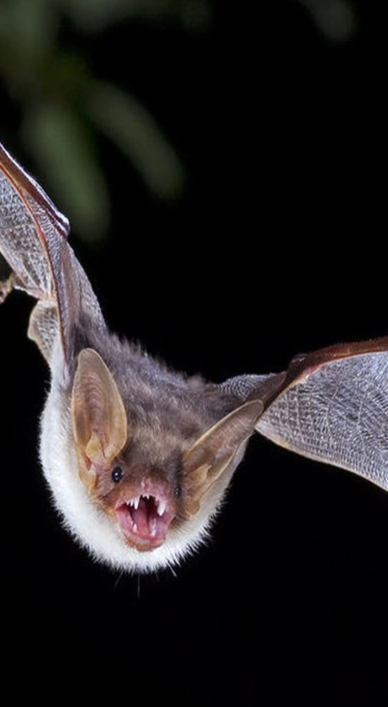
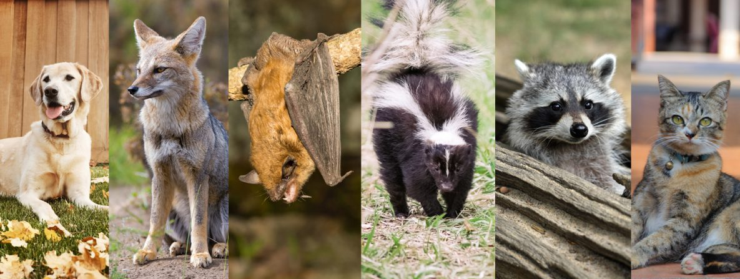

Slide 27
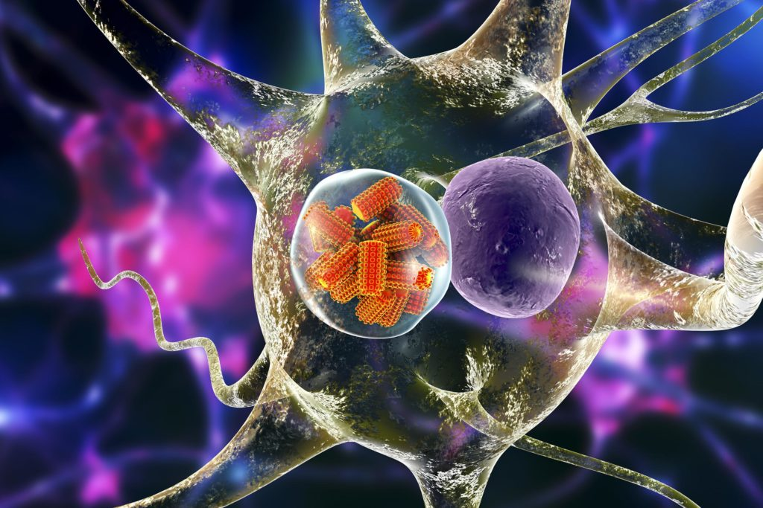
NEUROTROPAN VIRUS
PRENOSI SE UJEDOM BESNE ŽIVOTINJE

Slide 28

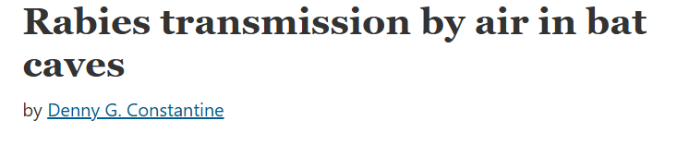
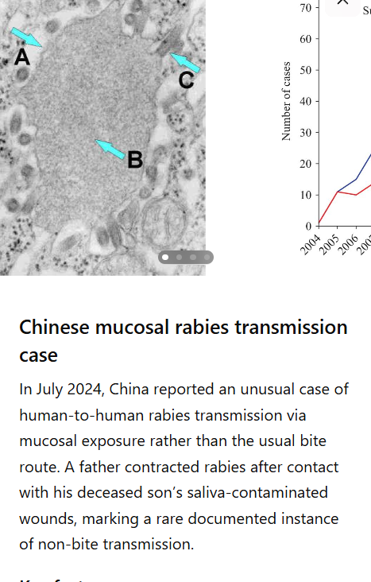
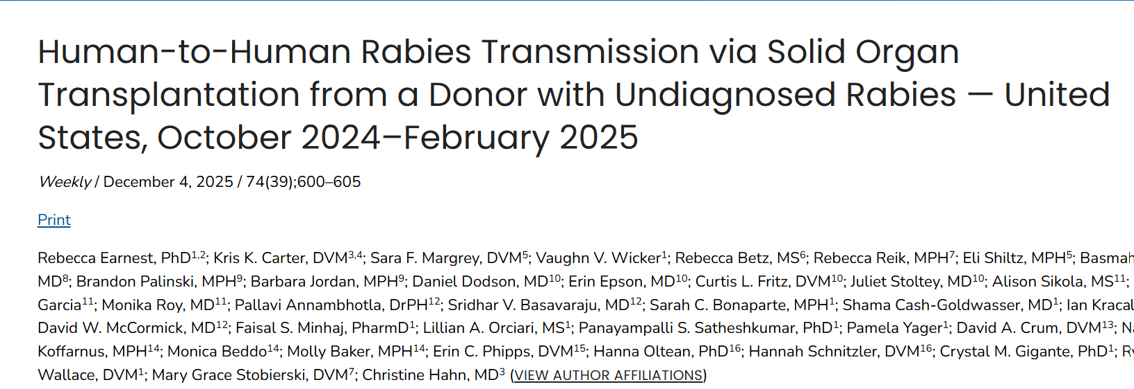
Prenosi se ujedom besne životinje, ALI...

Slide 29
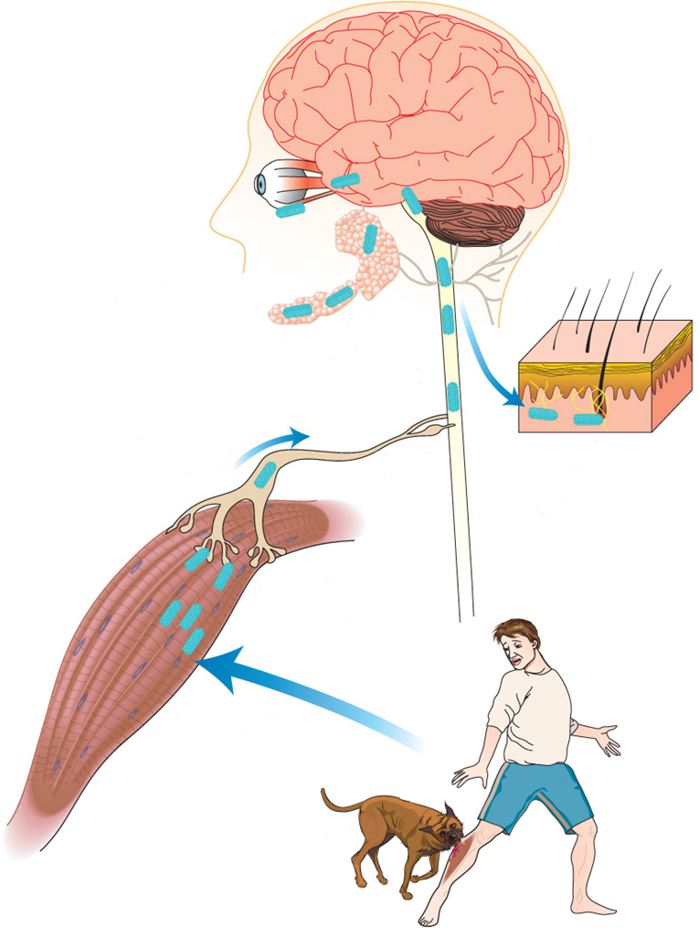
5. Centrifugalno širenje virusa iz CNS u somatske i autonomne nerve: nakupljanje u mnogim tkivima (skeletni i srčani mišići, nadbubrežne žlezde, bubreg, rožnjača, mrežnjača, pankreas i nervi oko dlačnih folikula)
6. Replikacija +izlučivanje preko plazma membrane ćelija domaćina odigrava se u pljuvačnim žlezdama (ekskrecija patogena i transmisija na druge sisare)
4. Virus putuje retrogradnim transportom kroz aksoplazmu do CNS (replikacija)
Direktna transmisija virusa iz jedne u drugu nervnu ćeliju odigrava se preko sinaptičkih pukotina
3. Direktno vezivanje za periferne nervne završetke
2. Period inkubacije: replikacija u mišićnim ćelijama
1. Putem pljuvačke virus besnila prodire kroz kožu u subkutano tkivo i mišiće

Slide 30
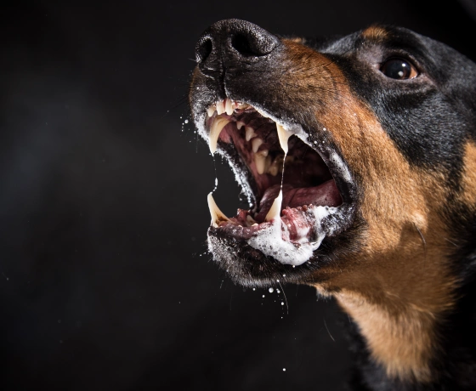
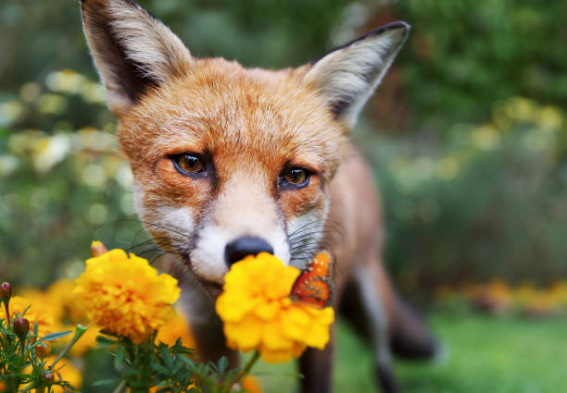
KLINIČKA SLIKA
STADIJUMI:
PRODROMALNI
FURIOZNI
PARALITIČNI
Hidrofobija
Dromomanija

Slide 31
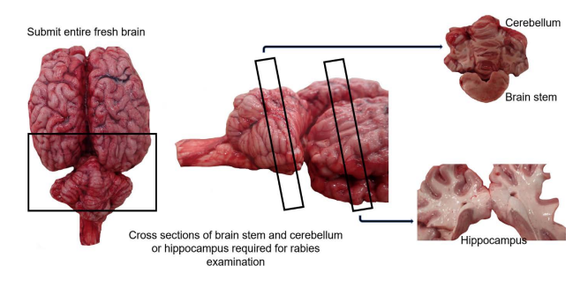
Materijal za pregled:
ceo leš,
glava,
veliki mozak,
mali mozak (mačke),
produžena moždina,
Amonovi rogovi,
moždani most

Slide 32
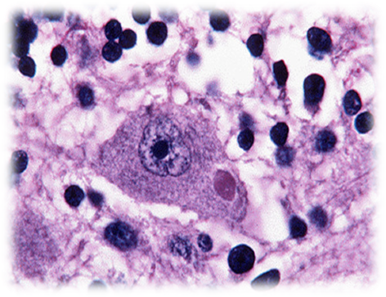
OTISAK PREPARAT
-Iseče se komadić moždanog tkiva koji se postavlja na filter papir i pritisne mikorskopskom pločicom
-Preparat se boji po Sellersu/Van Giesonu i mikroskopira
CITOPLAZMATIČNE INKLUZIJE U NEURONIMA –NEGRIJEVA TELAŠCA

Slide 33
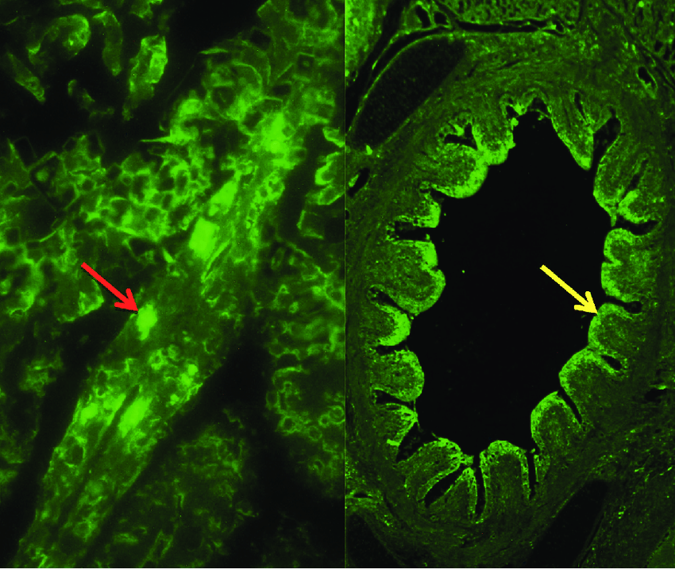
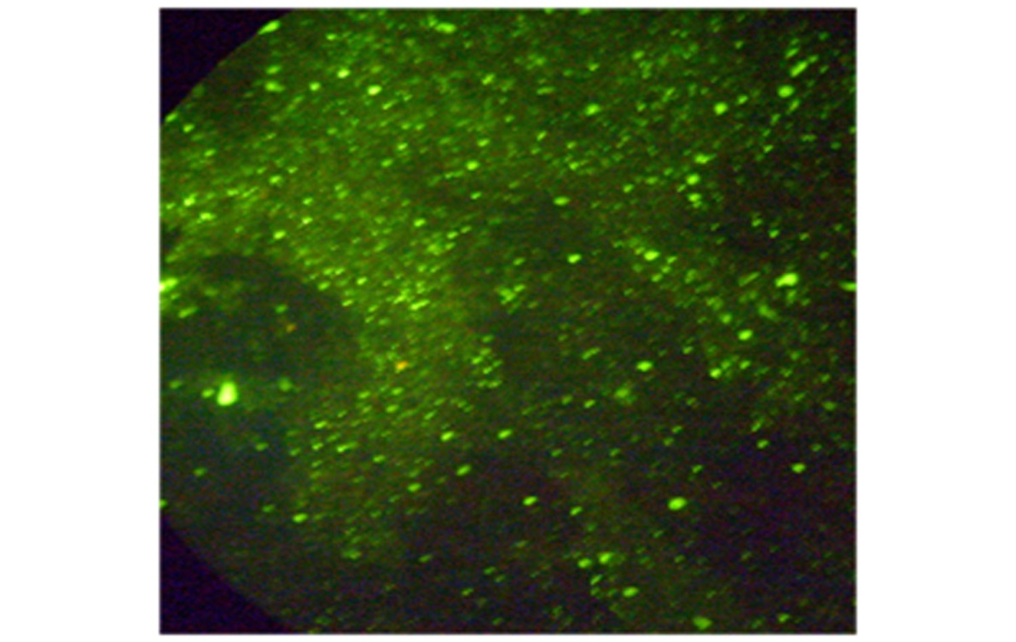
IMUNOFLUORESCENCIJA
Metode imunofluorescencije se zasnivaju na korišćenju At obeleženih fluorescentnim bojama, tzv. fluorohromima (npr. fluorescein izotiocijnat – FITC) koji pri određenoj talasnoj dužini svetlosnih zraka emituju fluorescenciju
Rezultat se posmatra na fluorescentnom mikroskopu
Direktna i indirektna imunofluorescencija
Direktna – referentna metoda

Slide 34
MIKROSKOPIJA
SVETLOSNA (NEGRIJEVA TELAŠCA)
ELEKTRONSKA
IZOLACIJA
KULTURA TKIVA (NECITOPATOGEN)
EMBRIONIRANA JAJA (HORIOALANTOISNA MEMBRANA)
LAB. ŽIVOTINJE (NAKON UJEDA BESNE ŽIVOTINJE)
IMUNOLOŠKE METODE
DIREKTNA IMUNOFLUORESCENCIJA (REFERENTNA METODA)
...
MOLEKULARNE METODE
PCR
SEKVENCIRANJE

Slide 35

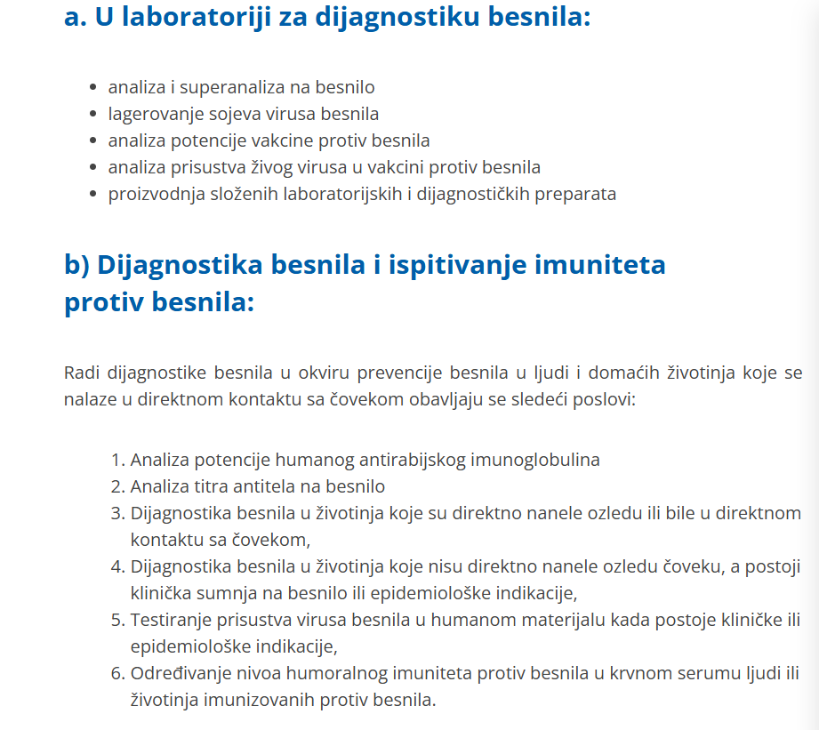

Slide 36
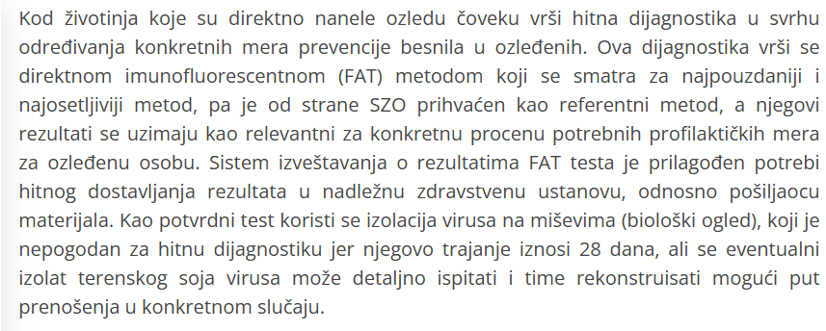

Slide 37
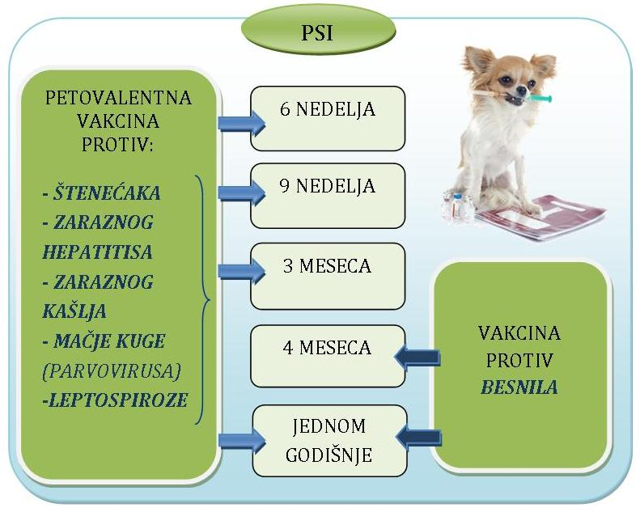
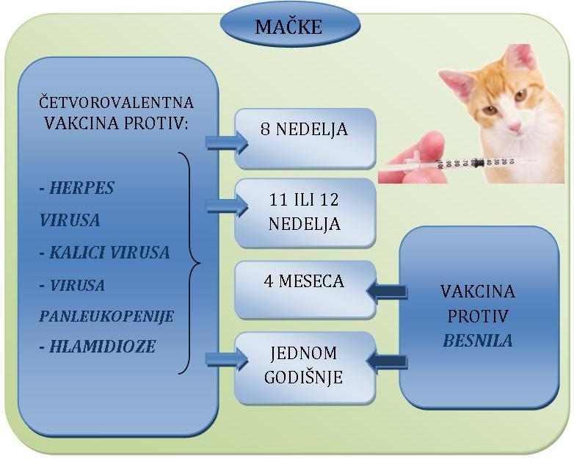
VAKCINACIJA
PREVENTIVNA – PREEKSPOZICIONA
(psi, mačke – po zakonu, ljudi – ako su profesionalno izloženi)
POSTINFEKTIVNA – POSTEKSPOZICIONA

Slide 38

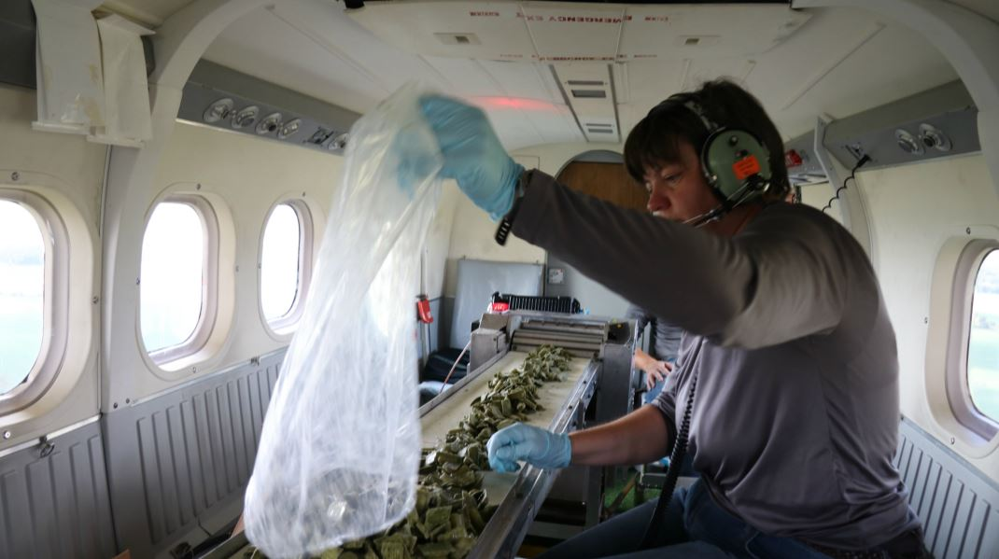
VAKCINACIJA

Slide 39
